Slide 1
臺大法律學院 科際整合法律學研究所
110年入學招生說明會
2019.11.6(五) 10:30-12:30

Slide 2
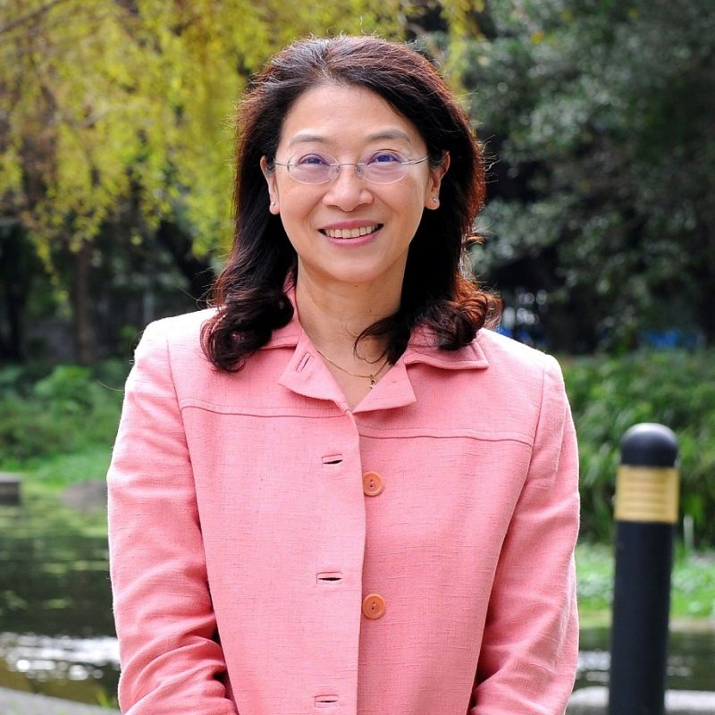
所長－王皇玉教授
德國海德堡大學法學博士
專長領域：刑法總則，刑法分則，犯罪學，刑事政策，德文法學名著選讀，比較刑法專題研究。

Slide 3
一、設立宗旨與定位

Slide 4
學士後法學教育
科際整合法律學研究所
3-4年
（前3年繳全額學雜費，每學期約25,640元，之後依校規定繳交學雜費基數12,540元）
基礎法律教育
（大學部）
2-3年
進階教育
（研究所）
1-2年

Slide 5
教育目標
提供其他專長人士學習法律的機會
培養具有其他專長之法律專業人士
開展法律與其他領域間的整合研究

Slide 6
我們需要什麼樣的學生?
適合研讀法律學
語言、文字的論述能力
社會性的邏輯推理能力
關心人群事務
細心耐煩、抗壓性高
對攻讀法律學有熱忱
至少三年全心投入在課業
於獲錄取的當年度入學就讀
願意投資自己的未來、時間及金錢
課業負擔不輕，須具有強烈的學習動機

Slide 7
為什麼要選擇我們?
一、師資完整：法律學院全體專兼任教師都支援本所之教學需
求，使本所擁有在臺灣第一、亞洲頂尖的師資群。
二、課程紮實：基礎課程完整，選修及進階課程多元、充足。
科法所學生得選修本院學士班、碩士班的所有課程。
三、國際交流：本院目前與全球70所國外知名大學締有交換學生，像是:德國海德堡大學、英國薩賽克斯大學、日本早稻田大學。同時也與國外知名大學簽訂碩士雙聯學位，像是：英國倫敦大學瑪麗王后學院、德國漢堡大學、日本一橋大學。本院鼓勵並指導學生參加英文模擬法庭比賽、由教師領隊赴外發表論文等。

Slide 8
為什麼要選擇我們?
四、整合優勢：臺大是臺灣最大的綜合型研究大學，本所利於
和校內其他系所進行科際整合的教學及研究。本所鼓勵學
生配合自身興趣與未來發展選修本校其他系所碩士班課程，
亦可洽其他系所教授與本院教授為共同指導。
五、學院後盾：法律學院設有五個學科中心及九個研究中心，
這十四個中心的研究活動及成果，均為本所進行科際整合
研究的學術後盾。

Slide 9
課外學習及生涯輔導
課外學習：法律服務社、校外參訪、生涯規劃講座、學術研討會等。
榮譽導師制度：邀請傑出法律系系友擔任榮譽導師，分享自身求學、就業、生活等經驗，協助同學進行生涯規劃。

Slide 10
獎助學金及工讀
助學金及助學措施：就學貸款、弱勢助學金、急難慰問助學金。
獎學金：包含多項校級獎學金、院級獎學金及其他單位獎學金。
工讀機會：行政助理、教學助理及研究計畫助理等

Slide 11
二、師資

Slide 12
教師人數
法律學院 | 專任(含合聘) | 兼任(含合聘) | 外籍客座 108-1
本所 | 14位 | 1位 | 13位
法律學系 | 46位 | 16位
本所編制上有14位教師，實則法律學系全體教師皆支援本所之教學研究。
學生除可以選修法律學院所開設的所有選修課程外，亦可依研究方向選擇法律學院全體專任教師擔任論文指導教授。

Slide 13
三、課程與學分架構

Slide 14
課 程
課程安排
必修46學分：基礎法律課程
選修46學分：法律系學士班及研究所課程
研究方向
碩士論文
英美法學群、智慧財產法學群、企業暨金融法學群、財稅法學群、醫療法學群、國際法學群、民事程序法學群、刑事法學群、基礎法學學群、公法學學群、英語法學學群、日語法學學群
專業學群
紮實的法學基礎＋學生依興趣自由選擇研究主題

Slide 15
學 分 架 構
 |  | 學分數 | 備註
必修課程 46學分 | 基礎法學課程 | 46 | 1.皆不得抵免 2.除「公司法」外， 必修課程與法律系 大學部合班上課
選修課程 46學分 | 法律系碩士班課程U+M≧20（10門） | 20~46 | M≧10（5門）
 | 法律系大學部課程 A01≦22 | 0~22 | 不含U字頭課
 | 外所課程≦6 | 0~6 | 限研究所課程，不包括外系學士班及語言課程

Slide 16
豐富的選修課程
每學期
大學部
約50多門
每學期
研究所
約140多門

Slide 17
全英文授課課程
108-2 學期
109-1 學期
英美法導論
英美侵權行為法乙
法律人類學
中國與東亞法律的經濟發展
實證觀點下的刑事司法與罪惡管制
歐洲與國際刑事法
WTO法律與實務專題研究一
超國界法律
國際投資法與投資仲裁專題討論一、二
貧移原民：全球化下的弱勢人權
比較醫療法

Slide 18
四、入學規定

Slide 19
入學規定(一)
依臺大簡章公布為主！
資格：
應具備法律學以外之學士以上學位資格
非國內法律系或法律研究所（含雙主修）畢業者
前項所稱法律系或法律研究所包含財經法律系、法學系、司法系、財法系、政治法律系、科技法律研究所、法律專業研究所及其他性質類似之法律系所
科目：筆試(50%)和口試(50%)
時間：簡章11月11日(三)公告於台大研教組網站
網路報名日期為2020年11月30日(一)開始
筆試日期為2021年2月1日(一)、2日(二)其中一天
口試日期為2021年3月12日(五)

Slide 20
入學規定(二)
招生筆試科目：
1.英文(A)，計入總分，不加權。
2.案例分析與論證能力，加權50% 。
第二階段口試參加資格： 筆試科目總分排名前 60名。
考試科目分數之規定：
1.口試原始成績未達60分者，不予錄取。
2.筆試與口試成績各佔50%。
錄取名額：正取29名、備取10名

Slide 21
五、學生概況

Slide 22
近五年錄取狀況
 | R05 | R06 | R07 | R08 | R09
招收人數 | 32 | 32 | 32 | 32 | 32
報名人數 | 273 | 291 | 225 | 244 | 238
錄取率 | 11.7% | 11% | 14% | 13.1% | 13.4%

Slide 23
近五年入學學生原背景

Slide 24
畢業生前景
發展優勢
原有領域專長+深厚法律專業知識
律師、檢察官、法官，或其他的法律專門職業
法學界或其他學界從事研究工作
政府或企業界的法務人員
原有專業結合法學專業

Slide 25
畢業生出路及社會評價
◆ 截至107學年度止，本所共有284位畢業生，就業出路相當多元，
表現亦相當傑出亮眼。追蹤畢業生就業狀況，可看出在就業市場
中「臺灣大學科際整合法律學研究所」已樹立相當的優勢形象。
◆ 從針對律師事務所發出的問卷調查看出，本所畢業生所具備跨科
際專業背景之優勢為雇主雇用畢業生之重要考量，且對於本所畢
業生工作表現滿意。

Slide 26
畢業生就業概況
本所畢業生約六成畢業後從事法律相關工作，如考取司法考試、擔任律師或民間公證人等，投入法律專業領域；其他有擔任企業法務、大法官助理等。
有將近兩成之畢業生回到其原本專業職場如繼續擔任醫師、大學教授、藥師、會計師、建築師、企業財務長、專利工程師、雜誌副總編輯等，將法律帶入各個領域，發展更多元的觀點。
亦有投入公部門者，如總統府、地方政府新聞局、國稅局、交通部觀光局、中央造幣廠等，以跨科際的專業能力為全民服務。

Slide 27
學生組織與活動
科法所學生會
生涯規劃講座﹑就業說明會﹑師生聯歡活動
科法所校友會
校友餐會﹑聯誼活動

Slide 28
科法所官網
http://www.law.ntu.edu.tw/giilslaw/

Slide 29
所學會資訊分享與學生交流專區

Slide 30
Q&A

